Slide 1
C语言基础
作者:Lqingyi

Slide 2
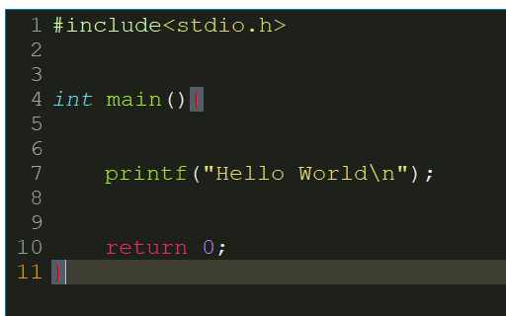
代码分了5个部分:
1.#include
2.int main
3.printf
4.return 0 返回0的意思 好比你使用了烤箱返回了一些煮熟的东西

Slide 3
既然有输出,那么一定有输入，C语言的一个标准输入是scanf();他是必须配合你输入的东西是什么类型来使用的，例如你想要输入一个数字那么首先我们就要定义一个整形类型的变量去接受这个数据，因为只有我们告诉计算机他是整形类型，计算机才会按照整形的方式去读入 就好比你妈妈让你去买菜，就和你说去买菜，你不知道买什么，只有告诉你买猪肉，包心菜你才知道你到底要买什么
int x; scanf(“%d”,&x);
此时我们想要输出整形类型数据，我们也必须告诉计算机我输出的是一个整形类型，计算机就会按照整形类型的输出标准去输出
就好比你妈妈让你去扔东西，有好多袋黑色垃圾袋，你不知道扔哪袋，你妈妈说装水果皮的都扔掉你才知道哪一袋
printf(“%d”,x);

Slide 4
输出输出的格式:
%d 整形
%c 字符
%lld 长整形
%u 无符号整形
%llu 无符号长整形
%f 单精度
%lf 双精度
%d 布尔类型

Slide 5
算术运算符： + - * / % ++ --
位运算符 ：~ & | ^ << >>
自增自减运算符: ++ 11
复合赋值运算符: &= |= ^= += -= >>= <<=
条件运算符 if
比较运算符 > >= < <= == !=
逻辑运算符 && || !

Slide 6
循环：循环是程序设计语言中反复执行某些代码的一种计算机处理过程，常见的有按照次数循环和按照条件循环。

Slide 7

关于#include：
就类似你家的卧室,客厅,厨房,厕所,我们可以把东西分别放在这几个地方
#include就是类似这么个东西
他可能包含函数，变量.....

Slide 8
关于int main
他其实是一个函数(相当于你想要烧东西，你会放到锅里烧) 那么C语言想要运行，他就会去找主函数
那么前面的int是什么意思呢 是把函数的返回值定义为整型的意思。

Slide 9
函数的变量类型
int整形(4个字节) 一个字节(BYTE)=一位(BIT)
char字符型(1个字节)
float单精度(4个字节)
double双精度(8个字节)
void无类型(1个字节)
bool 布尔类型(1个字节)
signed 有符号的
unsigned 无符号的

Slide 10
位是计算机最小的单位
计算机是基于二进制实现的
1、能表示两种状态，在元器件中容易实现。
2、二进制运算规则简单，易于实现。只有两种状态：0和1。这两个值也可以被解释为逻辑值（真/假、yes/no）、代数符号（+/-）、激活状态（on/off）或任何其他两值属性。
3、二进制可以用逻辑运算实现算术运算。
4、用0表示高电平，1表示低电平，抗干扰能力强，在传输时不易出错

Slide 11
printf是C语言中标准的输出
他是C语言作者已经做好的一个输出工具表现形式为:
printf(“ “);
printf(“%x %x“, , );

